Slide 1
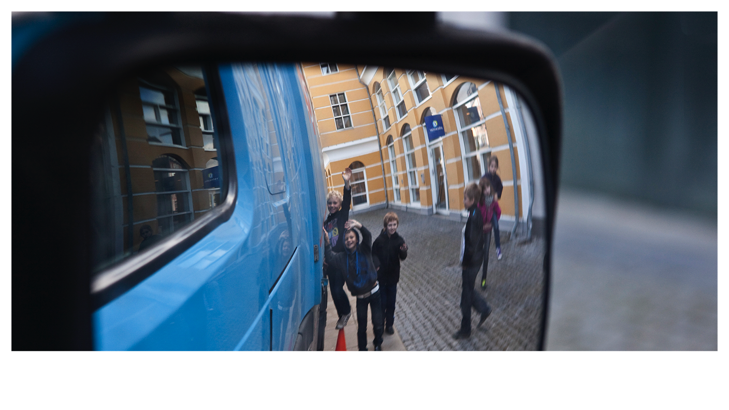
PARAR, OLHAR, ACENAR
Notes:
Informações básicas
A cada ano, mais de 1,2 milhão de pessoas morrem em acidentes de trânsito e, em 10% deles, há veículos comerciais envolvidos. Isso equivale a mais de 3.400 mortes por dia. Além disso, a Organização Mundial da Saúde (OMS) estima que, se nada for feito, esse número aumentará 45% em 15 anos.
Segurança: nosso valor fundamental
Desde sua fundação, em 1927, a Volvo se preocupa com a segurança. Nossa visão de segurança está associada a zero acidentes. O trabalho de segurança da empresa engloba desde pesquisas sobre o trânsito até o desenvolvimento de recursos de segurança inovadores em nossos produtos para manter o motorista e os outros usuários da estrada seguros. Mas queremos ir além e, para isso, precisamos da sua ajuda.
Parar, olhar, acenar
Um dos nossos projetos para fazer a diferença na segurança no trânsito tem o objetivo de mostrar às crianças como agir de forma segura perto de caminhões, ônibus, carros, etc. Estamos realmente empenhados em explicar o conceito do Parar, olhar, acenar para o máximo de crianças possível. Essa mensagem pode fazer a diferença e salvar vidas. Quantas crianças você consegue envolver para apresentar o programa Parar, olhar, acenar?
Como usar o material
Use os slides a seguir para estabelecer um diálogo com as crianças. Repita e explique as mensagens mais importantes. Claro, você não precisa seguir cada palavra do roteiro.
Se quiser promover e ajudar a organizar uma atividade de treinamento completa na escola, com a ajuda de um professor, em um grupo de jovens ou em colaboração com instituições do governo local ou regional, também disponibilizamos um kit completo, com diversos componentes. Para obter mais informações, fale com o responsável por Responsabilidade Social Corporativa (RSC) do departamento de Comunicação Corporativa.

Slide 2
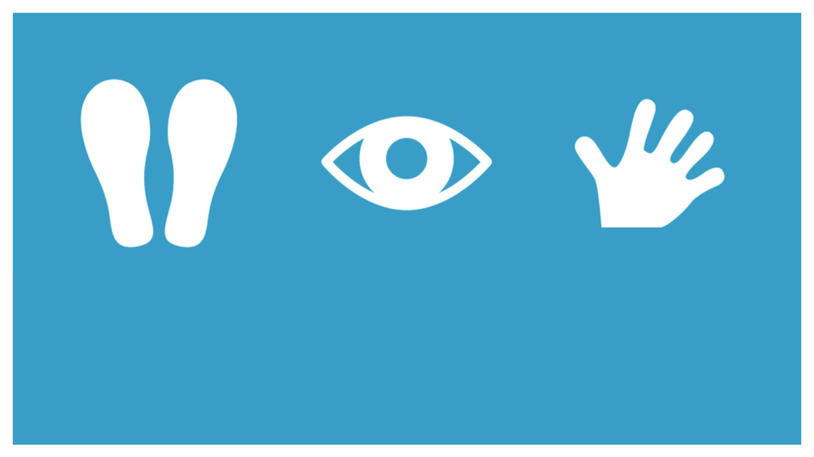
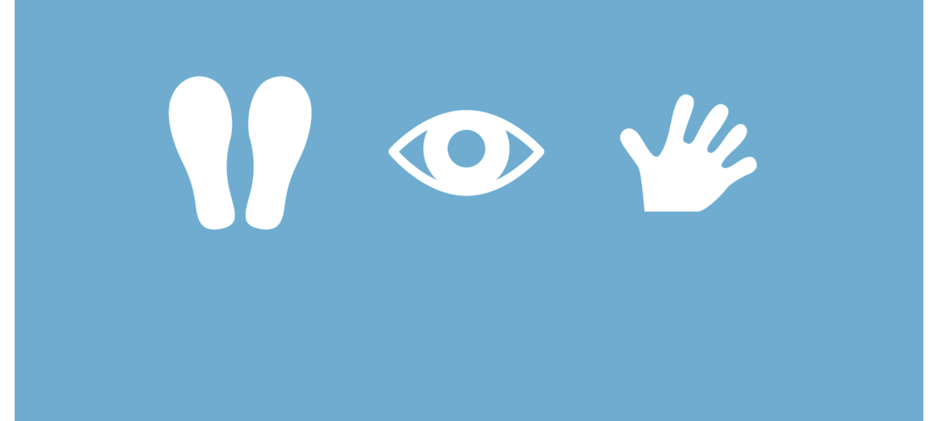
PARAR
OLHAR
ACENAR
Notes:
Estabeleça um diálogo com as crianças, fazendo perguntas como:
Vocês já ouviram falar de Parar, Olhar, Acenar?
Vocês sabem o que é isso?
Quando vocês pensam em um cruzamento, que tipos de veículos imaginam?
Explique:
As três palavras Parar, Olhar e Acenar são palavras mágicas no trânsito. Hoje, vamos entender o que elas querem dizer e por que são tão importantes.
Mas, antes de falarmos de Parar, Olhar, Acenar, vocês já pensaram nos veículos enormes que estão nas ruas e por que eles estão por aí?

Slide 3
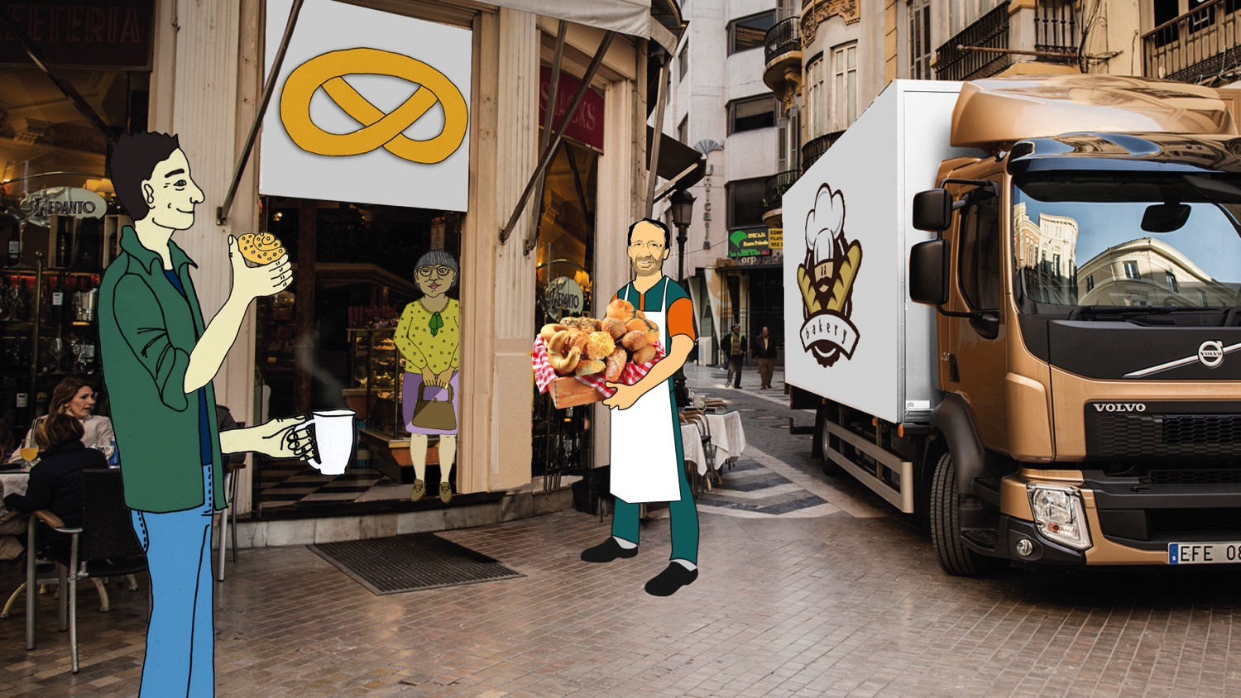
Notes:
Estabeleça um diálogo com as crianças, fazendo perguntas como:
Vocês já pensaram por que existem caminhões?
Para que os caminhões servem?
Quais tipos diferentes de caminhões vocês conhecem?
Como faríamos se não tivéssemos caminhões?
Por que os ônibus existem? Como seria sem os ônibus?
Explique:
Muitos caminhões são usados no transporte de coisas de um lugar para outro. Aqui, vemos um caminhão fazendo a entrega de pão da padaria em um café. Os caminhões carregam quase tudo o que vocês usam em suas casas – móveis, brinquedos, alimentos, carros e até mesmo o material usado para construir a própria casa.
Talvez vocês conheçam outros caminhões, como os de bombeiros, de reciclagem ou de transporte de madeira.
Precisamos dos caminhões para que nosso mundo funcione. Se não houvesse caminhões, não seria possível coletar lixo, apagar incêndios ou entregar alimentos nas mercearias, lojas, restaurantes ou cafés.
Também precisamos dos ônibus porque eles são bastante eficientes para transportar muitas pessoas de uma vez.

Slide 4
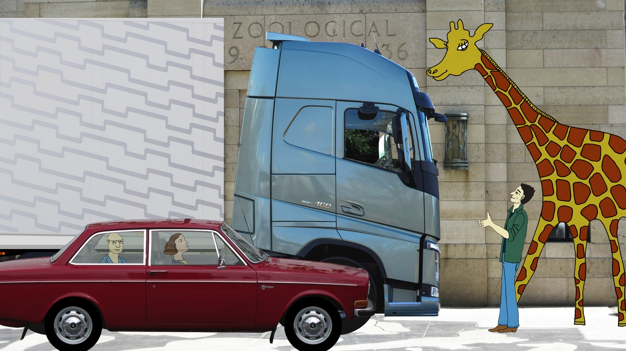
Notes:
Estabeleça um diálogo com as crianças, fazendo perguntas como:
Vocês já pensaram no tamanho dos caminhões?
Todos os caminhões são do mesmo tamanho?
Explique:
Os caminhões e ônibus têm tamanhos diferentes, dependendo do que eles carregam.
Um caminhão de lixo ou material reciclável é relativamente pequeno, pois precisa passar pelas ruas da cidade pegando o lixo. Ele tem compartimentos diferentes para os vários tipos de lixo: papel, plástico metal e vidro. Para que caiba mais, o material é compactado antes de ser levado para o posto de reciclagem.
Os caminhões maiores e mais compridos são chamados de articulados ou reboques, porque a carga é colocada no reboque. Normalmente, transportam cargas grandes por longas distâncias pelas rodovias, por exemplo, levando frutas da Espanha para a Suécia.
Este caminhão tem 4,5 metros de altura e 16,5 metros de comprimento, com o reboque. Isso é mais ou menos a altura de uma girafa fêmea e mais comprido do que 3 ou 4 carros comuns!

Slide 5
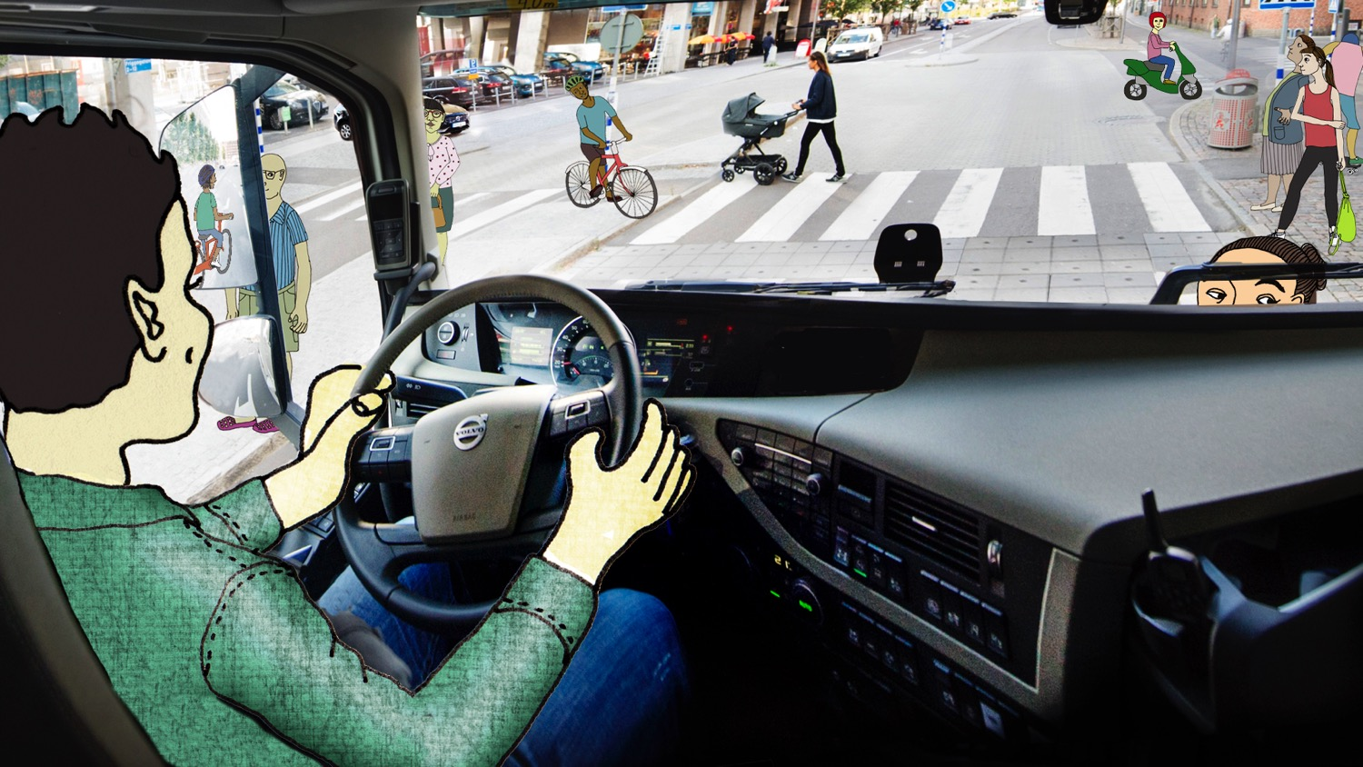
Notes:
Estabeleça um diálogo com as crianças, fazendo perguntas como:
Como vocês acham que é entrar num caminhão desse tamanho?
Quantas pessoas vocês estão vendo na figura? Vocês acharam difícil ver todas elas?
No trânsito, o que vocês podem fazer para ter certeza de que o motorista veja vocês?
Explique:
Pode ser difícil ver o que está em torno de um caminhão ou um ônibus. Isso acontece porque o veículo é grande e, no caso do caminhão, o motorista fica muito no alto.
O motorista precisa se inclinar para a frente e para os lados para conseguir ver tudo. Ele também usa os retrovisores para ver o que está atrás, ao lado e bem perto, na frente dele.
Nós conseguimos ver o caminhão, mas não temos certeza de que o motorista está vendo a gente.
Por isso, é muito importante sempre tentar estabelecer contato visual com o motorista, para ter certeza que ele viu vocês.

Slide 6
Notes:
Estabeleça um diálogo com as crianças, fazendo perguntas como:
O motorista está sentado bem no alto de um veículo enorme. Vocês acham que ele consegue ver todas as bicicletas da figura?
Quais bicicletas devem ser mais difíceis de ver de dentro do caminhão? Quais vocês acham que estão nos lugares mais seguros?
Explique:
Quando vocês andam de bicicleta no trânsito, é muito importante lembrar que talvez os motoristas de caminhões não consigam ver vocês.
O motorista precisa se inclinar e usar os retrovisores para ver todas as bicicletas na figura. As mais difíceis de ver são aquelas que estão na frente. Também pode ser difícil para o motorista ver a bicicleta verde, à direita do caminhão. As bicicletas mais seguras são as que estão mais atrás.

Slide 7
Situação com bicicleta
Notes:
Estabeleça um diálogo com as crianças, fazendo perguntas como:
Vocês já viram um caminhão virando em uma esquina? Parecia que ele ia virar?
Vocês sabem como permanecer em segurança quando estão pedalando atrás de um caminhão?
Explique:
Trânsito à direita O tipo de acidente mais comum entre ciclistas e caminhões acontece quando o caminhão está prestes a virar à direita, como aqui. Nessa situação, o motorista talvez não veja vocês, o que poderia causar um acidente grave.
Os caminhões e ônibus precisam de mais espaço na curva do que os carros. Eles não conseguem fazer uma curva à direita a partir do meio-fio direito; isso quer dizer que eles precisam seguir reto pelo cruzamento antes de começar a virar. Então, se vocês estão ao lado ou atrás de um caminhão ou ônibus, pode parecer que ele vai continuar em frente, mas, na verdade, ele está se preparando para virar.
Trânsito à esquerda O tipo de acidente mais comum entre ciclistas e caminhões acontece quando o caminhão está prestes a virar à esquerda, e a figura mostra como isso acontece quando o trânsito é à direita. Nessa situação, o motorista talvez não veja vocês, o que poderia causar um acidente grave.
O caminhão precisa de mais espaço na curva que os carros. Eles não conseguem fazer uma curva à esquerda a partir do meio-fio esquerdo; isso quer dizer que eles precisam seguir reto pelo cruzamento antes de começar a virar. Então, se vocês estão ao lado ou atrás de um caminhão ou ônibus, pode parecer que ele vai continuar em frente, mas, na verdade, ele está se preparando para virar.
Para ter uma ideia da direção do veículo, olhem para as setas do veículo. Se estiverem piscando, o caminhão vai virar. Mas o motorista pode ter esquecido de sinalizar. Para garantir, sempre parem nos cruzamentos, não muito perto da faixa para bicicletas (e sempre atrás do reboque, como você pode ver na figura). Antes de continuar, esperem o caminhão (ou ônibus) passar.

Slide 8
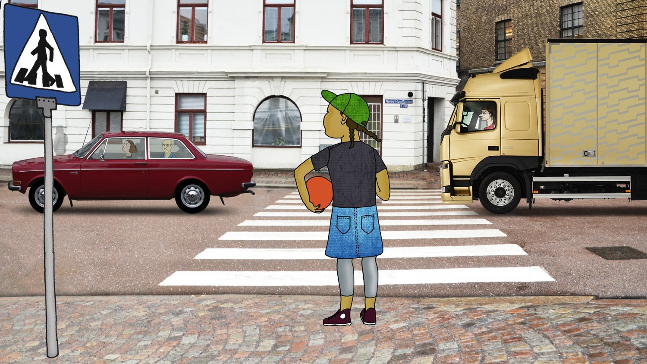
Notes:
Estabeleça um diálogo com as crianças, fazendo perguntas como:
Quando vocês estão andando, sabem onde devem atravessar a rua?
Qual é a primeira coisa que fazem antes de avançar para a rua?
Explique:
Se vocês vão atravessar a rua, usem sempre a faixa de pedestres.
Antes de atravessar, vocês devem PARAR completamente.
Explique que PARAR é a primeira palavra mágica que deve ser lembrada.

Slide 9
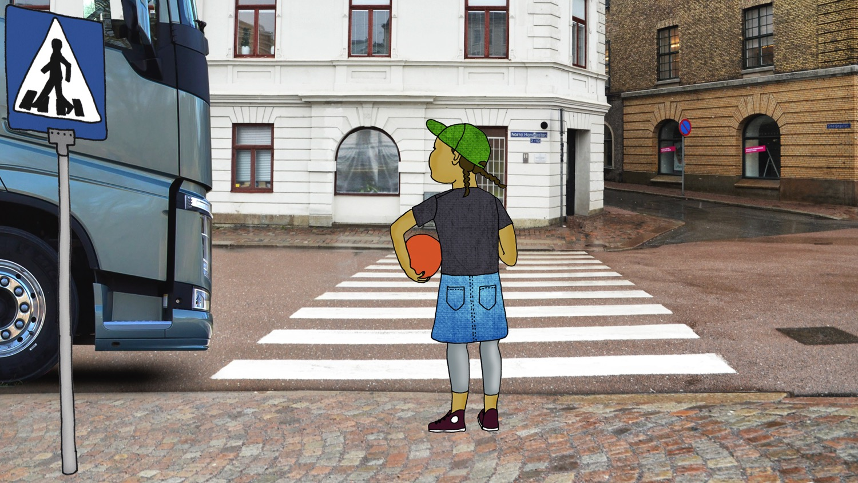
Notes:
Estabeleça um diálogo com as crianças, fazendo perguntas como:
Depois que pararam, qual é a próxima coisa que devem fazer?
Em que direção vocês devem olhar antes de atravessar?
Explique:
Antes de atravessar, é importante OLHAR ao redor com atenção.
Trânsito à direita: Primeiro, olhem para a esquerda, depois para a direita e novamente para a esquerda. E lembrem-se: nunca avancem para a rua quando houver um veículo se aproximando.
Trânsito à esquerda: Primeiro, olhem para a direita, depois para a esquerda e novamente para a direita. E lembrem-se: nunca avancem para a rua quando houver um veículo se aproximando.
Se um veículo parar, estabeleçam contato visual com o motorista.

Slide 10
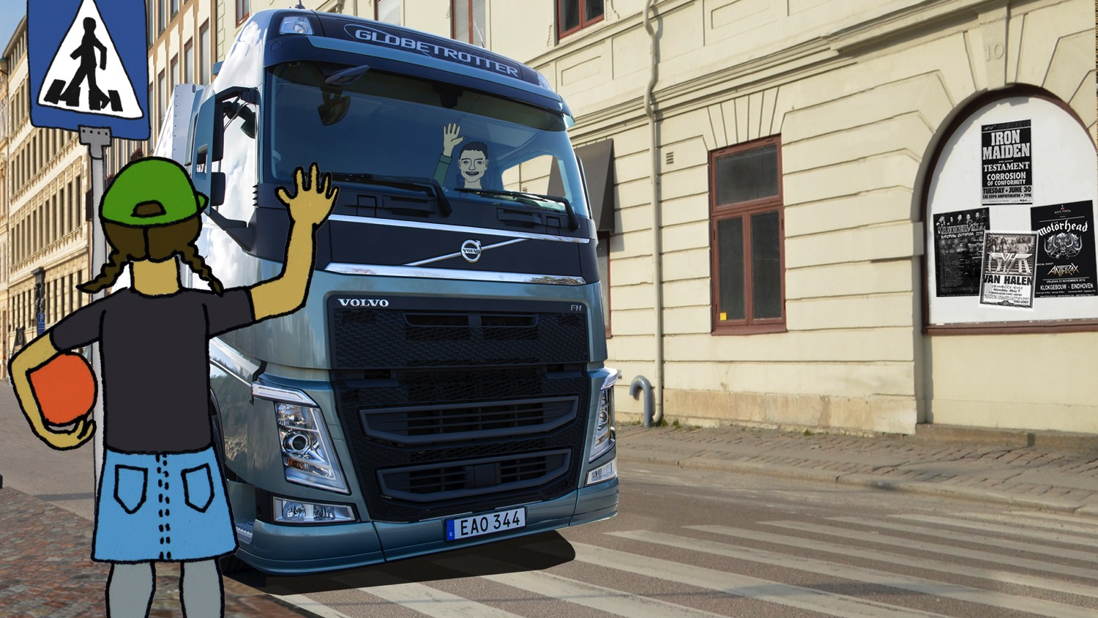
Notes:
Estabeleça um diálogo com as crianças, fazendo perguntas como:
Como vocês sabem que o motorista viu vocês?
O que vocês podem fazer para ter certeza de que o motorista viu vocês?
ACENAR é suficiente?
Explique:
Como já dissemos, o motorista pode ter dificuldade para ver tudo ao redor do caminhão ou ônibus. Então, mesmo que para nós seja fácil ver o veículo, não conseguimos ter certeza de que o motorista nos viu.
Para evitar que aconteça um acidente grave, é importante sempre tentar estabelecer contato visual com o motorista para confirmar que ele viu vocês.
Para garantir que o motorista veja vocês, tentem ACENAR e esperem que ele faça o mesmo. Depois disso, vocês poderão atravessar a rua.

Slide 11
PARAR
OLHAR
ACENAR
Notes:
Confirme se as crianças entenderam a mensagem principal, fazendo perguntas como:
Vocês lembram o que quer dizer Parar, Olhar, Acenar?
Quando vocês devem Parar, Olhar, Acenar?
Vocês já tentaram fazer isso?
Por que vocês devem Parar, Olhar, Acenar?
Faça um resumo:
Acabamos de conhecer as palavras mágicas Parar, Olhar, Acenar.
Antes de atravessar, vocês devem PARAR completamente.
Trânsito à direita: Antes de atravessar, é importante OLHAR ao redor com atenção. Primeiro, olhem para a esquerda, depois para a direita e novamente para a esquerda. Tentem estabelecer contato visual com o motorista.
Trânsito à esquerda: Antes de atravessar, é importante OLHAR ao redor com atenção. Primeiro, olhem para a direita, depois para a esquerda e novamente para a direita. Tentem estabelecer contato visual com o motorista.
Para garantir que o motorista viu vocês, tentem ACENAR e esperem que ele faça o mesmo. Vocês sempre devem acenar e esperar uma resposta, porque, do contrário, não é possível ter certeza de que o motorista viu vocês, apesar de vocês terem visto o veículo. Lembram disso?
Para evitar acidentes, vocês sempre devem Parar, Olhar e Acenar antes de atravessar a rua.

